Slide 1
OLYMPIADES DES SCIENCES
DE L’INGÉNIEUR
Collège

Slide 2
Les Olympiades des sciences de l’ingénieur pour les collégiens est un concours local d’inventeurs.
Il permet aux élèves de troisième de concevoir un objet innovant tout au long de l’année en suivant une démarche de projet.
Le projet devra s’inscrire dans l’un des parcours éducatif et pourra donc être support pour l’oral du DNB.
La problématique à laquelle le projet répondra n’est pas imposée : c’est à vous de la déterminer.
Le concours

Slide 3
Les participants au concours qui auront été retenus dans leur établissement se rendront dans le lycée porteur du projet le plus proche.
Chaque équipe présentera, a minima, un prototype fonctionnel et un diaporama ou des affiches.
La présentation se décomposera en deux parties : 5 minutes de présentation du projet suivies de 10 minutes de questionnement par le jury.
L’épreuve finale

Slide 4
Un exemple de présentation

Slide 5
TECH’ALARM

Slide 6
Les chutes en ephad

Slide 7
Conséquences
Les chutes sont les premières causes d’accident chez les personnes âgées et la première cause de mortalité.

Slide 8
Comment alerter le personnel lorsqu’un patient chute ?

Slide 9
Le planning du projet

Slide 10
l’équipe
Rayane A | Carly B
Noah H | Emma B

Slide 11
Le cahier des charges

Slide 12
Le diagramme des cas d’utilisation
Acteur humain
TECH’ALARM
Acteur non-humain
Détecter la chute
Alerter le personnel en cas de chute
Avertir
Alimenter en énergie

Slide 13
Le diagramme des exigences
Tech’Alarme
Alerter le personnel en cas de chute
Patient
Infirmier
Infirmier
Bâtiment
Énergie
Être facile à porter
Alerter dans les 2s
Être installé en moins de 1 min
Donner l’alerte dans tout le bâtiment
Avoir une autonomie d’une journée

Slide 14
Le diagramme simplifie des blocs internes
Carte de commande
Accéléromètre
Message alerte
Carte réception
Ruban de LED
Signal radio

Slide 15
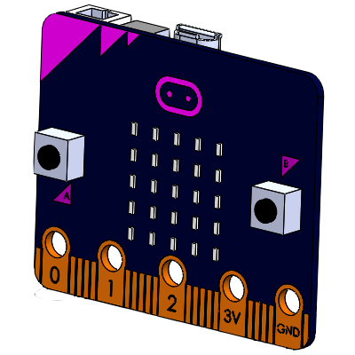
La partie électronique
Émetteur
Récepteur

Slide 16
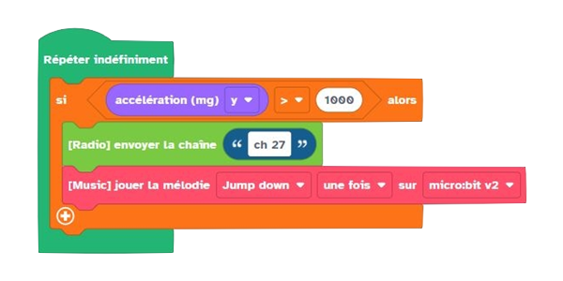
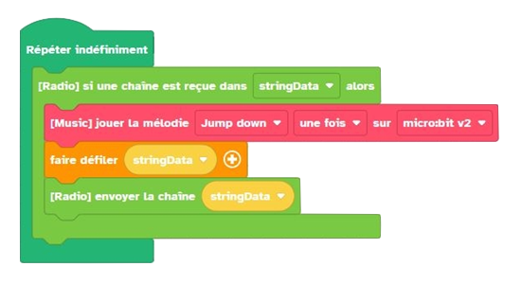
Le programme
Carte patient
Détecter la chute
1
Envoyer le numéro du patient par ondes radio
2
Carte infirmier
Bipper
3
Afficher le numéro du patient
4
Renvoyer le signal vers la prochaine carte infirmier
5

Slide 17
Recherche de solutions :
Mecanique

Slide 18
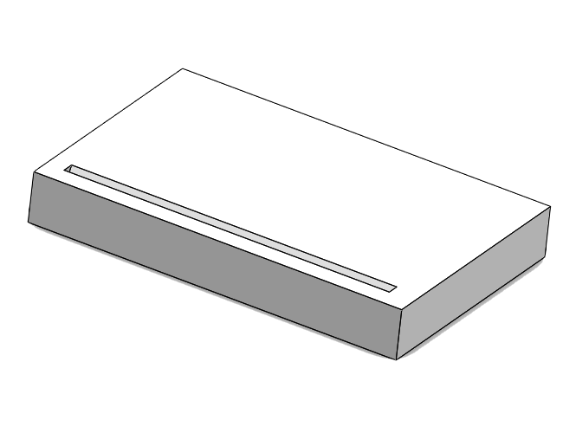
Le boîtier
Support de bureau

Slide 19
L’Evaluation du projet

Slide 20
Ancrage du projet dans un des parcours
Proposer un projet pluridisciplinaire
Proposer un projet pluri- technologique
La problématique
Appliquer la démarche des Sciences Industrielles de l'Ingénieur.
Communiquer
Les items

Slide 21
LA programmation des activités en classe

Slide 22
Idéation antériorité et planification
Cahier des charges
Recherche de solutions, prototypage et programmation de la partie électronique
Recherche de solution, modélisation et prototypage de la partie mécanique
Finalisation de la présentation

